Slide 1
职教高考新实践基础篇·
数学
主 编 沈栩竹 唐 平

Slide 2
01
考纲要求
目 录
02
知识梳理
03
典型例题
04
真题感知
05
金榜通关

Slide 3
02
不等式

Slide 5
2.1
不等式的基本性质及区间的概念

Slide 6
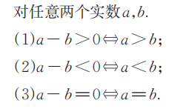
一、两个实数大小的比较
1.作差法

Slide 7
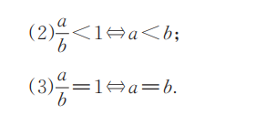
2. 平方法
3. 作商法

Slide 8
4. 中间量法

Slide 9
二、不等式的性质

Slide 10
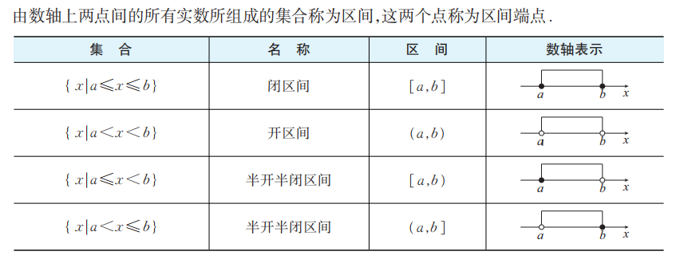
三、区间

Slide 11
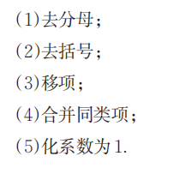
四、一元一次不等式及其解法
1. 解一元一次不等式的一般步骤

Slide 12
2. 一元一次不等式的解集在数轴上的表示

Slide 13
五、一元一次不等式组及其解法
1. 解一元一次不等式的一般步骤

Slide 14
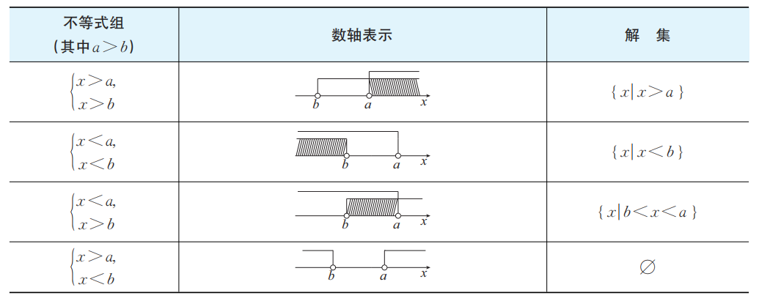
2. 一元一次不等式组的解集的四种情况

Slide 15
考点一 比较两个实数（式子）的大小
B

Slide 17
考点二 不等式性质的应用
D

Slide 18
考点三 利用不等式的基本性质求代数式的取值范围

Slide 19
考点四 解一元一次不等式（组）

Slide 20
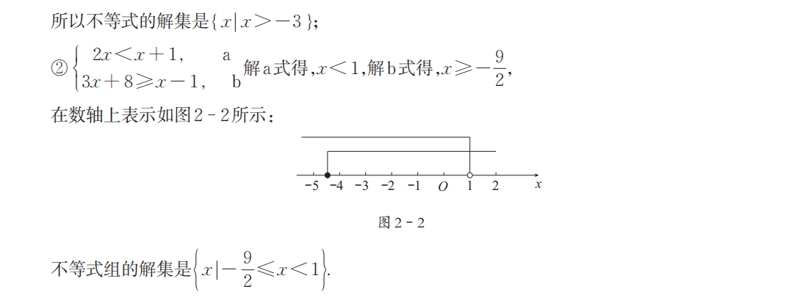
考点四 解一元一次不等式（组）

Slide 21
A
D

Slide 22
一、选择题
D

Slide 23
C

Slide 24
A

Slide 25
C

Slide 26
A

Slide 27
A

Slide 28
二、填空题

Slide 31
三、解答题

Slide 32
三、解答题

Slide 33
三、解答题

Slide 34
感谢收看

